Slide 1


“FORMANDO BUENOS CRISTIANOS Y BUENOS CIUDADANOS”
LECTURA CRÍTICA
SEMANA 4

Slide 2
SESIÓN 1

Slide 3
EJE: EXPLORANDO MI ENTORNO
Fortalezco la comprensión lectora, la expresión oral y la escucha activa, valorando el esfuerzo personal y el gusto por la lectura a través de la exposición de fichas de lectura por parte de mis compañeros.

Slide 4
ACTIVADOR COGNITIVO:
Conversación motivadora: “¿Por qué es bonito leer?”
La docente invita a los niños a compartir por qué les gusta leer, qué les hace sentir una historia y qué personajes les han gustado últimamente.

Slide 5

DESARROLLO:
La docente recuerda en qué consiste una ficha de lectura y qué aspectos deben escuchar con atención:
¿Cuál es el título del libro?
¿Quiénes son los personajes?
¿Qué pasó en la historia?
¿Qué aprendió el lector?
¿Recomienda el libro? ¿Por qué?
Exposición de 7 estudiantes:
Cada niño pasa al frente con su ficha de lectura y expone de forma breve lo que leyó.
Los compañeros escuchan y al final pueden hacer una pregunta o decir qué les gustó.

Slide 6
RETROALIMENTACIÓN :
Conversación general sobre:
¿Qué historia te gustó más?
¿Te animaste a leer uno de los libros que presentaron?
¿Cómo te sentiste al escuchar a tus compañeros?
CIERRE / SIGNIFICO (5 minutos)
Actividad de cierre: “Mi deseo lector”
Cada niño completa oralmente la frase:
“Quisiera leer un libro sobre…”Se anotan las ideas en el tablero para tener en cuenta y se les invita a buscar estas lecturas.

Slide 7
SESIÓN 2

Slide 8
EJE: EXPLORANDO MI ENTORNO
Reconozco el uso y la función de los signos de admiración en expresiones orales y escritas, aplicándolos correctamente en frases o enunciados cortos.

Slide 9
ACTIVADOR COGNITIVO:
“¡Qué emoción!” (10 min)
La docente dramatiza frases como:
“¡Qué rico está este helado!”
“¡Mira ese perro tan grande!”
“¡Feliz cumpleaños!”
-Los estudiantes deben imitar con gestos y tono de voz las emociones que transmiten esas frases.
- Luego la docente pregunta:
¿Qué tienen en común todas estas frases?
¿Cómo cambia la forma de decirlas si no ponemos emoción?
Se presentan los signos de admiración en el tablero (¡ !) y se explican como las señales de la emoción, admiración o sorpresa en la escritura.

Slide 10
DESARROLLO- EXPLORO Y CONSTRUYO:
La docente explica que los signos de admiración se usan para expresar sorpresa, alegría, miedo, emoción, enojo, etc.
-Se escriben al inicio y al final de las oraciones:
Ejemplo: ¡Qué bonito! ¡Corre rápido!
Concepto para el cuaderno:
Los signos de admiración (¡ !) sirven para expresar emociones como alegría, sorpresa o miedo. Siempre se escriben al inicio y al final de la oración.

Slide 11
Actividad en clase:
“¡Completa con emoción!”
A cada estudiante se le asigna una situación (cumpleaños, una sorpresa, una caída, una fiesta).
Tienen que escribir una frase con signos de admiración que exprese la emoción de la situación y lo dibuja.
Ejemplo:
Dibujo: torta de cumpleaños
Frase: ¡Feliz cumpleaños mamá!
-Luego subrayan los signos de admiración con color.

Slide 12
Retroalimentación (5-7 min)
Se les pregunta a los niños:
¿Qué emoción expresaron con su frase?
¿Dónde van los signos de admiración?
¿Se pueden usar para decir algo triste?
Se resaltan los logros y se aclaran errores comunes.
Cierre / Significo:
Dinámica: “Mi frase admirada”
Cada niño dice oralmente una frase con signos de admiración.
Ejemplo:
¡Hoy aprendí mucho!
¡Quiero seguir escribiendo!
¡Gracias por escucharme!

Slide 13
SESIÓN 3

Slide 14
EJE: EXPLORANDO MI ENTORNO
Reconozco y empleo correctamente los signos de interrogación en la escritura y lectura, identificando su uso en preguntas, y aplicando de manera integrada los signos de exclamación para expresar emociones o énfasis.

Slide 15
ACTIVADOR COGNITIVO:
La docente lee las siguientes frases y realiza las dramatizaciones:
¿Dónde estás?
¡Qué susto!
¿Qué es eso?
¡Qué emoción!
Se pregunta a los niños:
¿Qué notaron en estas frases?
¿Cómo suenan las que terminan en “?” y en “!”?

Slide 16
DESARROLLO- EXPLORO Y CONSTRUYO:
La docente explica que
El signo ¿? indica que estamos preguntando.
El signo ¡! se usa para mostrar emoción o sorpresa.
Ambos signos en español se abren y se cierran.
Se muestra un breve video educativo sobre los signos de interrogación y exclamación.

Slide 17
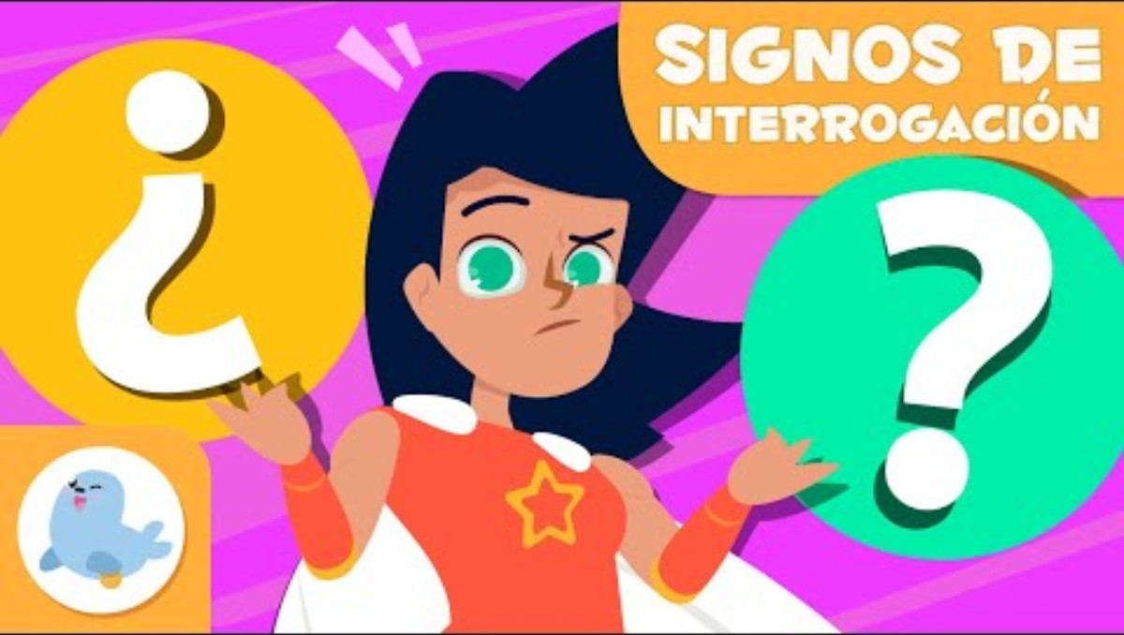

Slide 18


Slide 19
Los signos de interrogación (¿?) se usan para hacer preguntas. Nos ayudan a saber que alguien quiere una respuesta.
Los signos de exclamación (¡!) se usan para expresar emociones como alegría, sorpresa, miedo o enojo. Le dan fuerza y emoción a lo que decimos.
Actividad:
Posteriormente, deben desarrollar la guía con la instrucción de la docente. GUIDE LECTURA CRÍTICA WEEK 4.docx

Slide 20
RETROALIMENTACIÓN
Se resuelven dudas comunes como olvidar el signo inicial o confundir los signos.
Se pregunta:
¿Qué diferencia hay entre una pregunta y una exclamación?
¿Cuál te pareció más divertida de usar?
CIERRE: SIGNIFICO
Juego de mímica: la docente dice frases y los niños deben hacer cara de “pregunta” o de “¡emoción!”.
Ejemplo:
¿Vienes mañana?
¡Qué susto!
¿Qué comiste?
¡Me encanta!

Slide 21
SESIÓN 4

Slide 22
EJE: EXPLORANDO MI ENTORNO
Comprendo lo que sucede en las páginas 64 a 70 de la lectura del libro "Mi ángel de la guarda", y reflexiono sobre lo que siente el personaje, para expresar mis ideas y emociones, preguntas y respuestas.

Slide 23
ACTIVADOR COGNITIVO:
La docente hace una conversación guiada:
¿Qué pasó en la historia la última vez que leímos?
¿Cómo crees que continúa la historia hoy?
¿Qué te gustaría que ocurriera?
Los estudiantes comparten ideas libremente y la docente recoge en la pizarra algunas predicciones.

Slide 24
DESARROLLO: Lectura guiada:
Se lee en voz alta o en lectura compartida las páginas 64 a 70.
-La docente hace pausas para hacer preguntas de comprensión:
¿Qué está pasando en esta parte del libro?
¿Cómo se siente el personaje? ¿Por qué?
¿Qué harías tú en su lugar?

Slide 25
Retroalimentación:
Se realiza un pequeño círculo de diálogo con preguntas como:
¿Qué aprendí hoy sobre los personajes?
¿Qué parte me gustó más de la lectura y por qué?
¿Qué emoción sentí mientras leía?
Cierre / Significo
Dinámica “Mi ángel de hoy”:
Cada niño dice en voz alta una acción buena o un pensamiento bonito que tuvo hoy, como si fuera un mensaje de su ángel de la guarda.

Slide 26

“FORMANDO BUENOS CRISTIANOS Y BUENOS CIUDADANOS” “FORMANDO BUENOS CRISTIANOS Y BUENOS CIUDADANOS” “FORMANDO BUENOS CRISTIANOS Y BUENOS CIUDADANOS”
¡THANK YOU SO MUCH!
“FORMANDO BUENOS CRISTIANOS Y BUENOS CIUDADANOS” “FORMANDO BUENOS CRISTIANOS Y BUENOS CIUDADANOS” “FORMANDO BUENOS CRISTIANOS Y BUENOS CIUDADANOS”

